Slide 1
測評職涯輔導師資班培訓計劃
2021/2/18

Slide 2
緣起
為配合教育部適性發展，即早協助學子自我探索，以達學以致用之效。因此，財團法人創新智庫暨企業大學基金會，特協請1111人力銀行職能發展中心，提供全台唯一根據台灣人專屬設計、發展已達二十年、擁有百萬施測常模的性向職涯測評，協助將學生測驗結果，直接對接目前台灣各產業，最新人才需求的職缺。
九大職能星網站: https://assessment.1111.com.tw/cstar_school/index.aspx

Slide 3
研習目標
培養經授證之職涯輔導師，可將 1111 人力銀行九大職能星測評服務導入各校園提供學生在地性與實體性的直接職涯輔導服務。
培育大專校院職涯輔導師之知識能量，以多元的方式能夠協助各校在職涯輔導規劃與應用。
解讀企業用人觀點，幫助學生突破求職困境
履歷自傳實例修繕練習並學習面試指導技巧
對應職涯輔導師的職責，強化認知與輔導技巧

Slide 4
課程五大特色
實際操作使用九大職能星測評工具
整合學系與職業興趣與職能，找出職涯目標
運用實際履歷自傳案例進行講解及修繕練習
從人資觀點解析企業求才關鍵與求職面試技巧
學習職場倫理與禮儀，指導學生快速融入職場

Slide 5
實施方式
實施日期: 2022年3月初-4月初
課程內容:本次開立課程分為「專業級認證2級職能測評分析師」、「輔導級認證3級九大職涯輔導師」 、 「輔導級認證4級九大職涯輔導師」三種課程，詳細課程內容請參考認證課程模組
實施方式: 因應政府防疫規定，以線上授課的方式 (使用GoogleMeet線上會議)
單一課程報名人數超過30人可協助開立專班授課

Slide 6
九大輔導師 認證課程模組內容
模組A
時數: 7hr
主題:九大職能星介绍
模組C
成果: 有能力帶領施測及測驗報表解析
學習評估方式:
◎產出報表◎口頭評估
模組B
時數: 7hr
主題:職涯輔導基礎概念
成果:◎具職能概念 ◎職涯輔導技巧
學習評估方式:
◎筆試◎口頭評估
時數: 3hr
主題:職輔導進階課程
成果:◎指導職能學習計畫◎指導求職及履歴撰寫
學習評估方式:
◎個案演練◎口頭評估
模組D
時數: (概念)1hr /3hr
主題:九大職能星個案輔導概念及實作
模組F
成果:◎撰寫職輔導個絮報告◎校園個案案例分析
學習評估方式:
繳交輔導個案報告
模組E
時數: 2hr
主題:職能訓練師課程
成果:◎認證課程講授規範◎校園推廣辦法
學習評估方式:
綜合討論
時數: 2hr
主題:認證評核委員作業說明
成果: ◎認證課程評核規劃
學習評估方式:
綜合討論
案例演練與討論

Slide 7
九大職能測評分析師(2級)課程規劃
主打課程
超過30人不需費用
課程內容說明:
1. 以上模組課程ABCDE設定供參考。
2. 校園種子師資課程可以客製化,根據校方特別需求調整時數,增删主題或是新增不同
的課程模組。
3.職能測評分析師(2級)7小時課程規劃如下: (A課程:九大職能星介紹)
包含1小時認證考試
模組A
時數: 7hr
主題:九大職能星介绍
成果: 有能力帶領施測及測驗報表解析
學習評估方式:
◎產出報表◎口頭評估

Slide 8
九大職涯輔導師(3級) 課程規劃
課程內容說明:
1. 以上模組課程ABCDE設定供參考。
2. 校園種子師資課程可以客製化,根據校方特別需求調整時數,增删主題或是新增不同
的課程模組。
3.15小時課程規劃如下: (B+A+D課程)
包含1小時認證考試(內含推廣合作機制說明及職能UCAN說明與九大職能對照解說)
分2天進行授課
模組B
模組A
模組D
時數: 7hr
主題:職涯輔導基礎概念
成果:◎具職能概念 ◎職涯輔導技巧
學習評估方式:
◎筆試◎口頭評估
時數: 7hr
主題:九大職能星介绍
成果: 有能力帶領施測及測驗報表解析
學習評估方式:
◎產出報表◎口頭評估
時數: (概念)1hr
主題:九大職能星個案輔導概念及實作
成果:◎撰寫職輔導個絮報告◎校園個案案例分析
學習評估方式:
繳交輔導個案報告
案例演練與討論

Slide 9
九大職涯輔導師(4級) 課程規劃
課程內容說明如下:
包含1小時認證考試(內含推廣合作機制說明)
報名資格:
完成認證3級課模組B+A+D(概念)課程
已具備職涯諮商輔導相關證照者可提證明抵免B課程,並完成A+D(概念)課程
完成課程筆試通過,取得認證4級證書。
完成九大職能星輔導施測50份實作紀錄,授頒校園職輔導師聘書。
模組D
模組C
時數: 3hr
主題:九大職能星個案輔導概念及實作
成果:◎撰寫職輔導個絮報告◎校園個案案例分析
學習評估方式:
繳交輔導個案報告
案例演練與討論
時數: 3hr
主題:職輔導進階課程
成果:◎指導職能學習計畫◎指導求職及履歴撰寫
學習評估方式:
◎個案演練◎口頭評估

Slide 10
九大職涯輔導師認証分級
職能分級 | 九大職涯輔導師 | 測評工具 | 認證資格
顧問級 認證聘書5級 | 職涯諮詢顧問 | 九大職能星 校園版/一般版 | 1.符合講師顧問聘任資歷(需有諮商輔導相關授課經驗) 2.完成模組A+E課程
輔導級認證4級(聘書) | 1.校園職涯輔導師 2.校園職涯諮商師(具備心理師資格者) | 九大職能星 校園版 | 1.校園或輔導相關人員 2.完成A+B+C+D(實作報告)課程 3.具備職涯諮商輔導相關證明可抵免B課程
輔導級認證3級 | 校園職涯輔導師 | 九大職能星 校園版 | 1.校園或輔導相關人員 2.完成A+B+D(概念)課程
專業級認證2級 | 職能測評分析師 | 九大職能星 校園版 | 1.校園或輔導相關人員 2.完成模組A課程
說明:職能級別參考勞動部衛福部職能基準能力劃分級别,透過級別級資格對應做為報名認證課程的參考。

Slide 11
報名方式
報名連結:https://forms.gle/wEAw9tuPfi7yCudy7
(欲參加者請於即日起至開班前一周，於線上報名或直接 與1111人力銀行窗口聯繫)
因課程會於周間舉行還請各校惠予參加人員公（差）假
與會者於培訓課程前先行瀏覽九大職能星網頁 http://assessment.1111.com.tw/cstar/index.aspx

Slide 12
九大職能測評的理論基礎
_{顯而易見的部份}
Spencer & Spencer （1993）
提出用職能冰山為基礎，冰山海面下為一個人所具有的潛在特質，包含動機、人格特質、價值觀等較深沉穩定部分，且能預測一個人在複雜的工作情境及擔當重任時的行為表現，此即為九大職能測評分析欲檢測之方向。
Holland（1973）
六大興趣類型的典型，用職業為基礎，結合台灣區職場現況與1111人力銀行的職務分類，發展並重新定義出9種以職能為主的工作型態，提供求職求才全方位的參考。
_{技巧}
_{知識}
_{自我概念}
_{人格特質}
_{動機}
_{內在隱藏的部份}
Spencer & Spencer (1993) 職能冰山模型

Slide 13
理論基礎 六型分類

Slide 14
附件-職能向度
15項職能分析

Slide 15
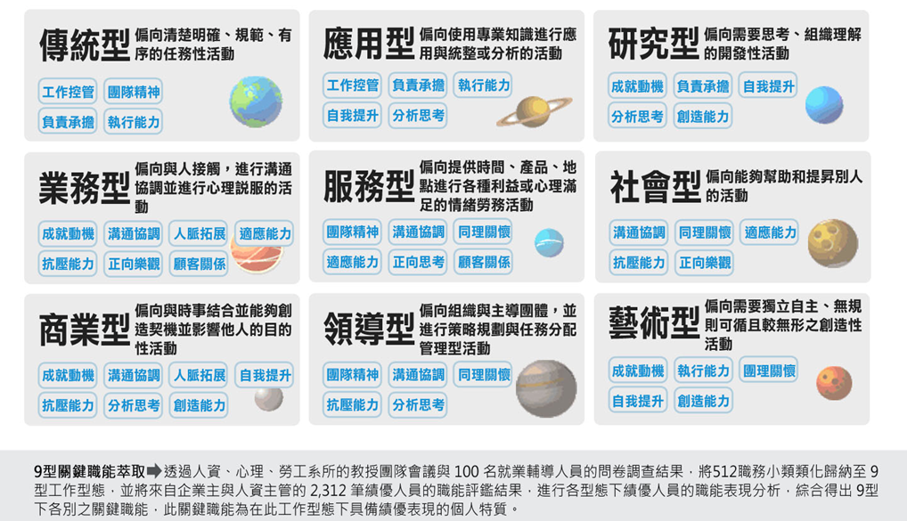
9大職務類型

Slide 16
9大職務類型
天王星(研究型)
軟體工程師
硬體研發工程師
硬體研發工程師
水星(業務型)
國外業務人員
廣告AE
商品開發人員
海王星(服務型)
飯店／旅館服務人員
客服人員
門市／店員／專櫃人員
天王星Uranus :擁有打破砂鍋問到底的精神，喜歡汲取知識追求真相，擅長思考與分析，也很願意傳播各種知識。偏向需要思考、組織理解的開發性活動。
水星Mercury:處事圓融、做事彈性大，擅於與人溝通協調，願意追求較具挑戰性的目標。偏向與人接觸，進行溝通協調並進行心理說服的活動。
海王星Neptune:熱於協助、指導他人，擅於同理他人情緒並喜歡在團隊工作。偏向提供時間、產品、地點進行各種利益或心理滿足的情緒勞務活動。

Slide 17
9大職務類型
冥王星(商業型)
策展人員
硬體研發工程師
金星(藝術型)
網頁設計
影片製作技術人員
編輯／文字類人員
教育訓綀人員
安親課輔老師
教保員/保育員/保母
專案管理師
火星(社會型)
冥王星Pluto:能夠洞徹環境掌握趨勢並做出最適當的選擇，行事沉著冷靜。偏向與時事結合並能夠創造契機並影響他人的目的性活動。
金星Venus:重視感受，擅於表達內心的情感，具有自己的審美價值觀。偏向需要獨立自主、無規則可循且較無形之創造性的活動。
火星Mars:充滿能量與活力，擅於用自身的經驗或想法去影響、改變他人，看重自身價值的展現與社會義務的達成。偏向能夠幫助和提昇別人的活動。

Slide 18
9大職務類型
土星(應用型)
人事／人力資源專員
投資理財人員
國貿人員
木星(領導型)
MIS工程師
基層管理幹部
飯店／旅館主管
地球(傳統型)
行政人員
秘書
船務/報關人員
土星Saturn:能夠舉一反三，有效掌握所學知識並運用在實務上，或延伸發展其他可能性。偏向使用專業知識進行應用與統整或分析的活動。
木星Jupiter:能辨識團隊文化及了解團隊成員的能力及特性，帶領團隊成功地完成任務。偏向組織與主導團體，並進行策略規劃與任務分配管理型活動。
地球Earth:喜歡一步一步按計劃辦事，遵守規章制度，做事細心且謹慎，穩定性很高不易搖擺決定。偏向清楚明確、規範、有序的任務性活動。

Slide 19
Thank you
有關研習計劃相關詢問請洽
1111人力銀行 職涯發展中心
何秀娟
02-87871111#8696
sara8751016@staff.1111.com.tw

